Slide 1
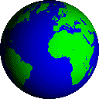
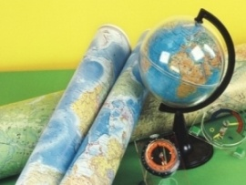
Geograﬁya
6-
sinf
Mavzu:
Geografik xaritalar va ularning turlari.
Atlaslar, globuslar
O‘qituvchi
Boltayeva Lola Abduvohidovna

Slide 2

Tezkor savollar…
1. Qirg‘oqlarini to‘rtta okean yuvib turuvchi materik …
2. Maydoni eng kichik materik …
3. Ikki qit’adan iborat materik …
4. Eng katta va eng chuqur okean…
5. Maydoni eng kichik okean …
Yevrosiyo
Avstraliya
Yevrosiyo
Tinch okean
Shimoliy Muz okeani

Slide 3

Tezkor savollar…
6. Eng issiq materik …
7. Eng oxirgi kashf etilgan materik …
8. O‘rtasidan ekvator chizig‘i kesib o‘tgan materik …
9. Shimolidan ekvator chizig‘i kesib o‘tgan materik …
10. Okean yoki dengiz yuzasi bilan quruqlik yuzasi tutashgan chegara…
Afrika
Antarktida
Afrika
Janubiy Amerika
Qirg‘oq chizig‘i

Slide 4
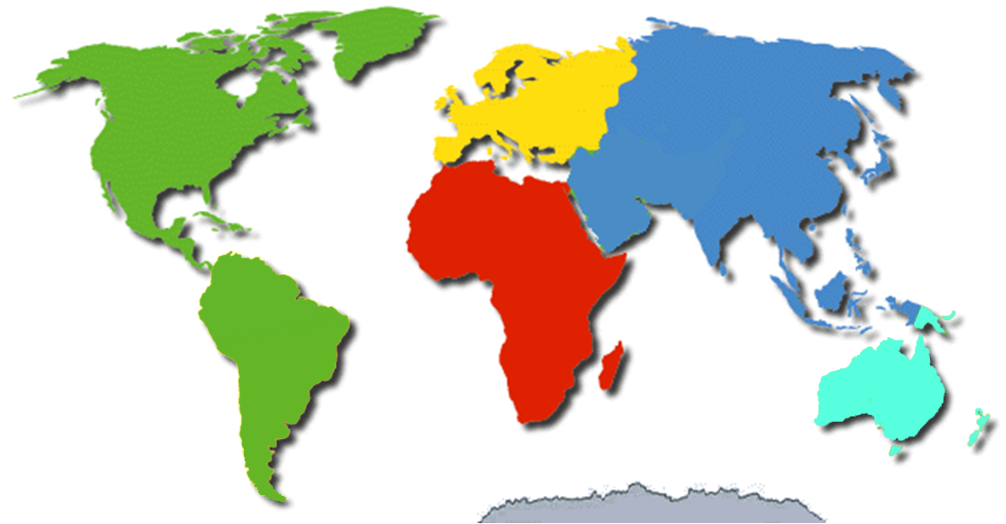
Qit’alar nomini bilasizmi?
Yevropa
Osiyo
Afrika
Amerika
Avstraliya
Antarktida

Slide 5
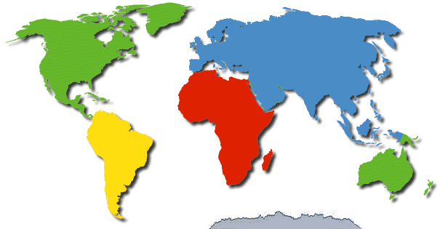
Materiklar nomini bilasizmi?
Shimoliy Amerika
Yevrosiyo
Afrika
Janubiy
Amerika
Avstraliya
Antarktida

Slide 6
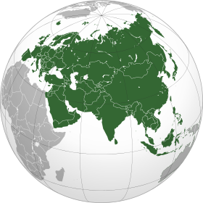
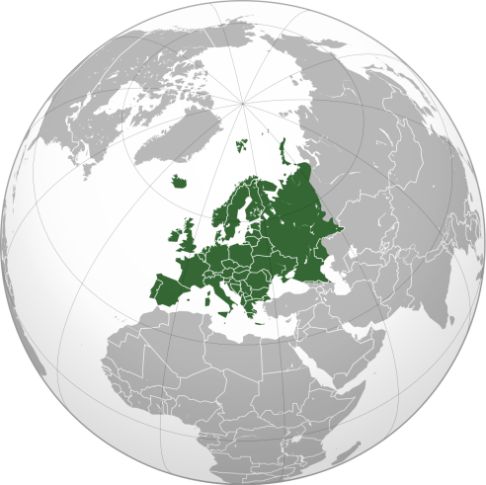
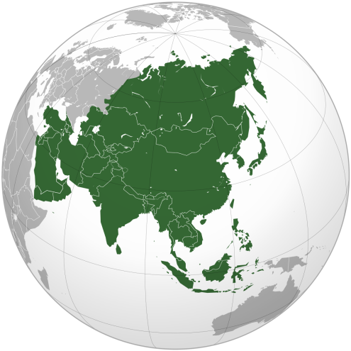
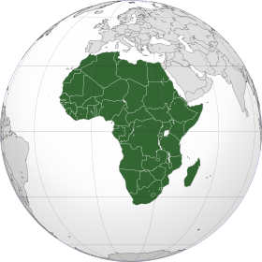
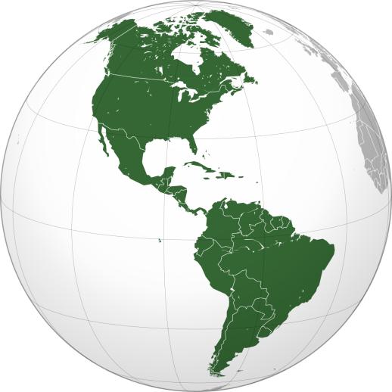
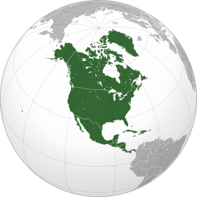
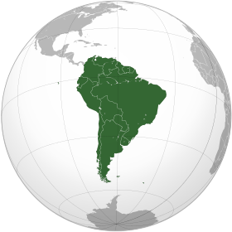
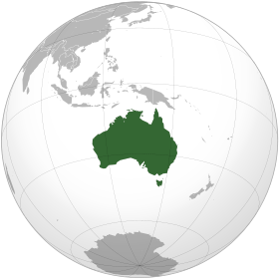
Materikmi yoki qit’a?

Slide 7
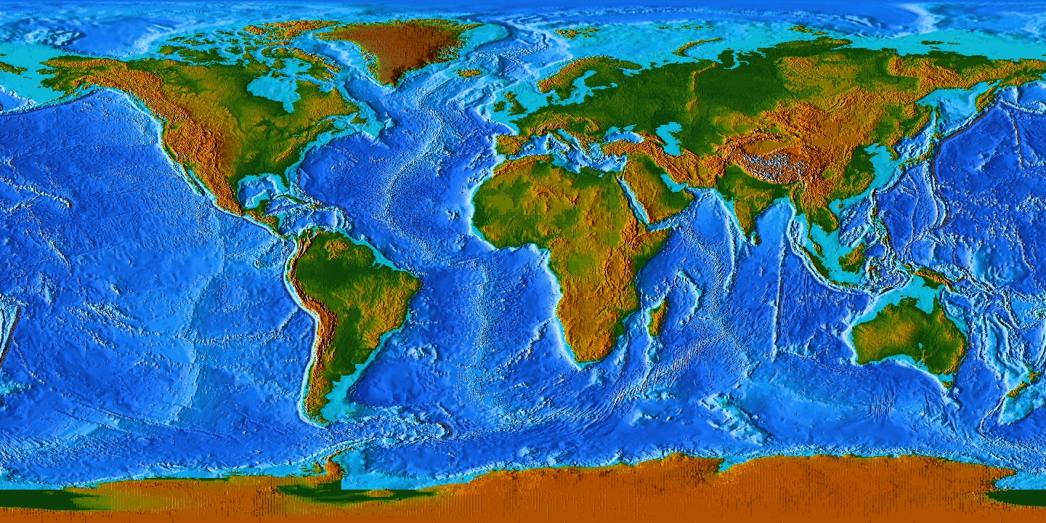
Okeanlar nomini toping
Shimoliy Muz okeani
?
Atlantika okeani
?
Tinch okean
?
Hind
okeani
?

Slide 8
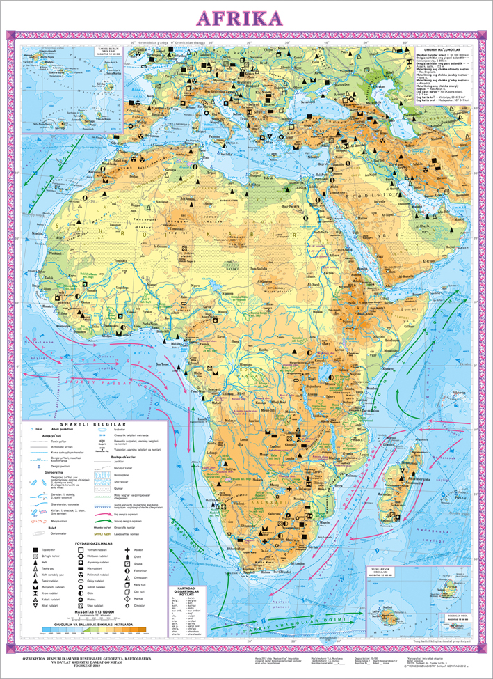
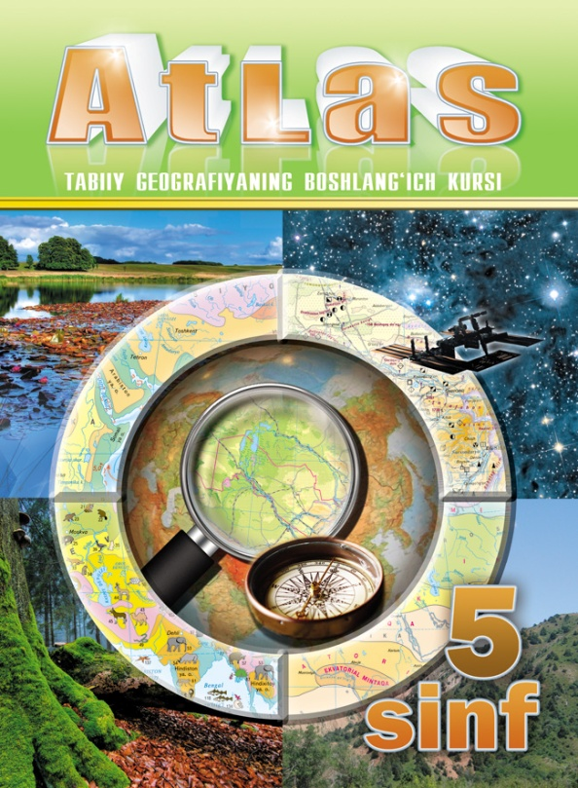
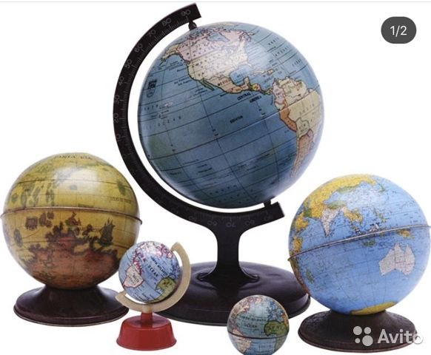
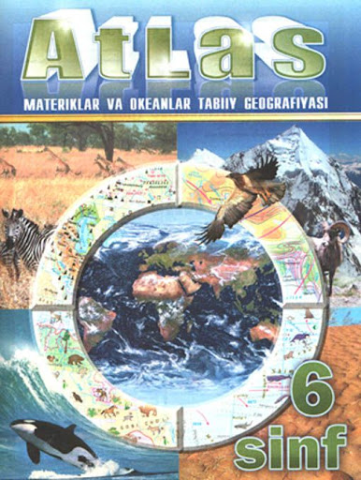
REJA
Geografik xaritalar va ularning turlari
Geografik atlaslar
Geografik globuslar

Slide 9
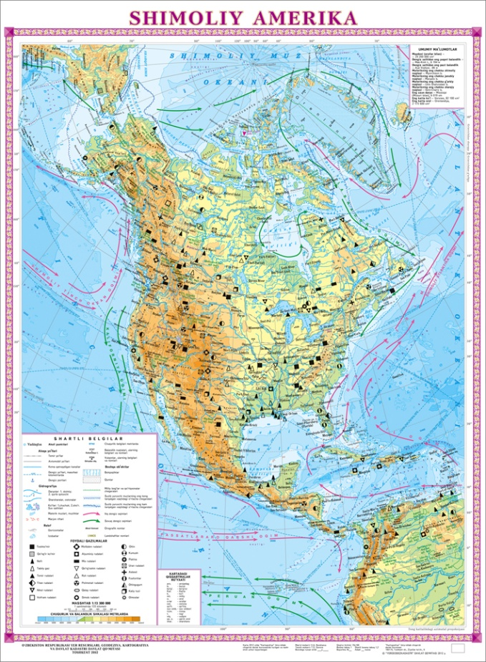

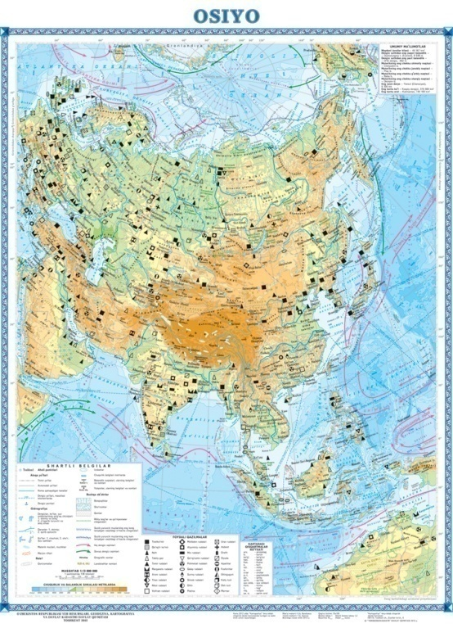
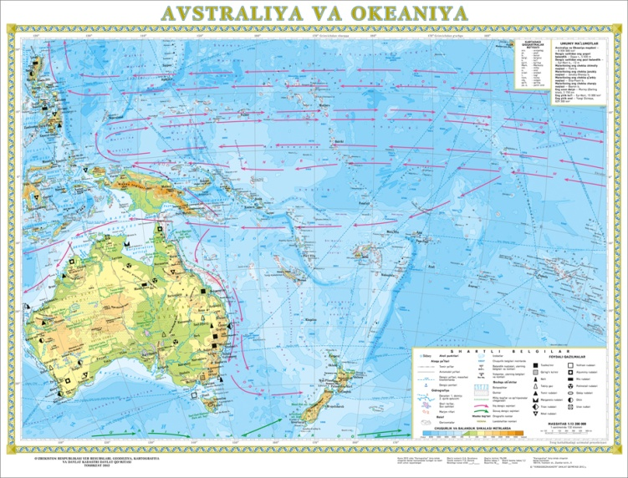
Geografik xaritalar
Geografik xaritalar – bilim manbayi. Geografik xaritalar g‘oyat ko‘p va xilma-xildir. Xaritalar – o‘rganish, hisobga olish, saqlash va boshqa maqsadlar uchun mo‘ljallangan bo‘lishi mumkin.

Slide 10
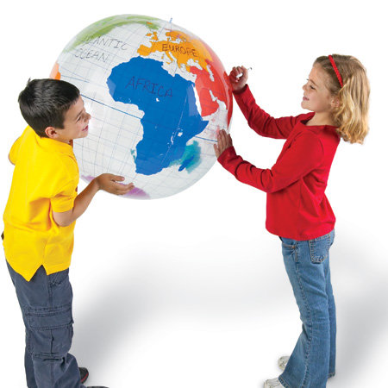
Geografik xaritalar turlari:
1
xaritada tasvirlangan hududning katta-kichikligiga;
2
masshtabiga ko‘ra;
3
mazmuniga ko‘ra;
4
ko‘zda tutilgan maqsadiga ko‘ra.

Slide 11
Xaritalarning tasvirlangan hududning katta-kichikligiga ko‘ra turlari
Dunyo xaritalari
Okeanlar xaritalari
Mamlakatlar xaritalari
Tabiiy o‘lkalar xaritalari
Materiklar xaritalari
Viloyatlar xaritalari
Yarimsharlar xaritalari
Xaritalarning turlari

Slide 12
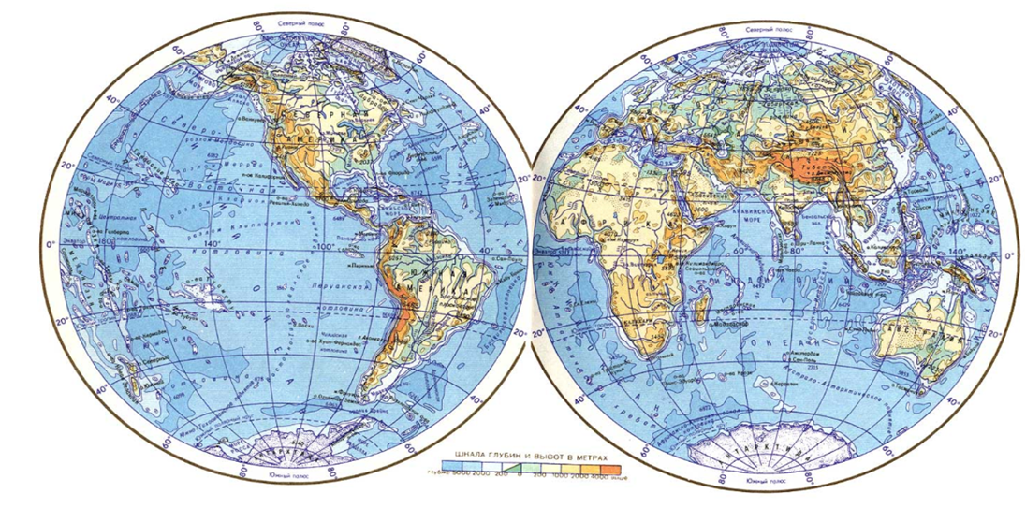

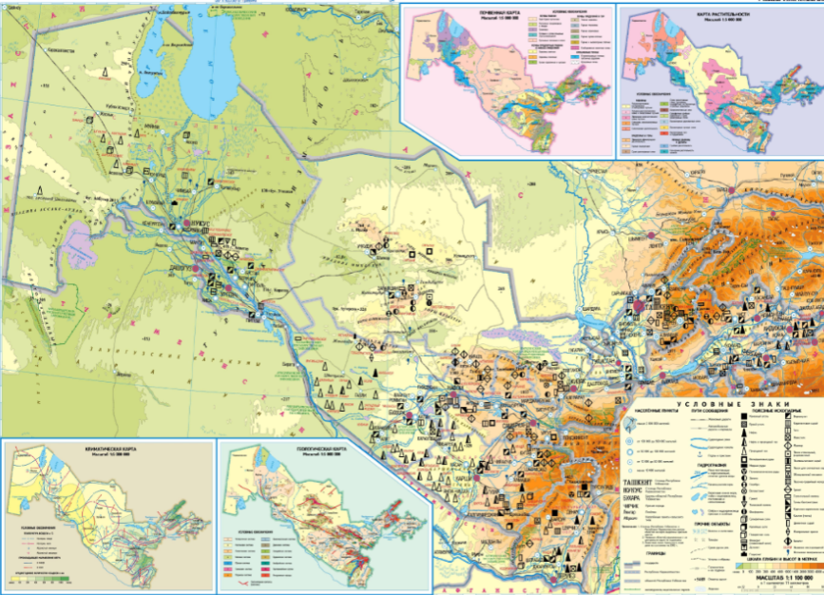
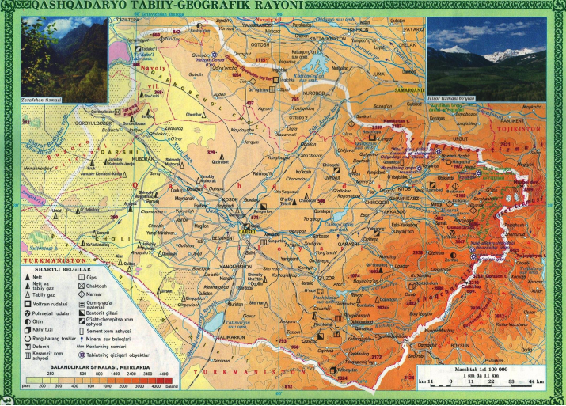

Xarita turlari

Slide 13
Masshtabiga ko‘ra xarita turlari:
1:10 000 dan 1:200 000 gacha
Yirik masshtabli xaritalar
1:200 000 dan
1:1 000 000 gacha
O‘rta masshtabli xaritalar
Mayda masshtabli xaritalar
1:1 000 000 va undan mayda

Slide 14
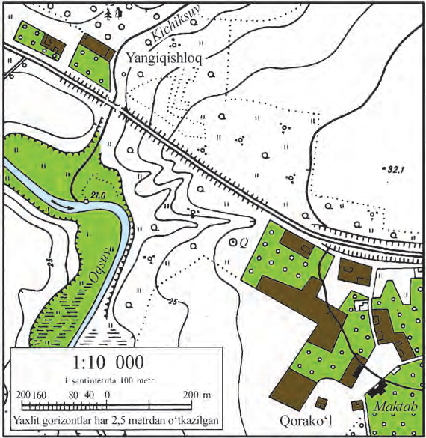
JOY PLANI
Joy planini tuzishda ham muayyan masshtabdan
(1:5000) foydalaniladi. Lekin plan kichik hududlar uchun tuziladi.

Slide 15
Mazmuniga ko‘ra xarita turlari
geografik landshaftning tashqi ko‘rinishi tasvirlanadi. Ularda relyef, suvlar, o‘simlik, aholi punktlari, yo‘llar, chegaralar bir xil aniqlikda va mukammallikda ko‘rsatiladi. Geografik xaritalar umumgeografik xaritalardir.
Umumgeografik
xaritalar
Mavzuli tabiiy xaritalarda geografik landshaftning ayrim elementlari boshqa elementlariga nisbatan aniq va mukammal tasvirlanadi. Ularga yer po‘stining tuzilishi, tabiat zonalari, iqlim xaritalari kiradi.
Mavzuli
xaritalar

Slide 16
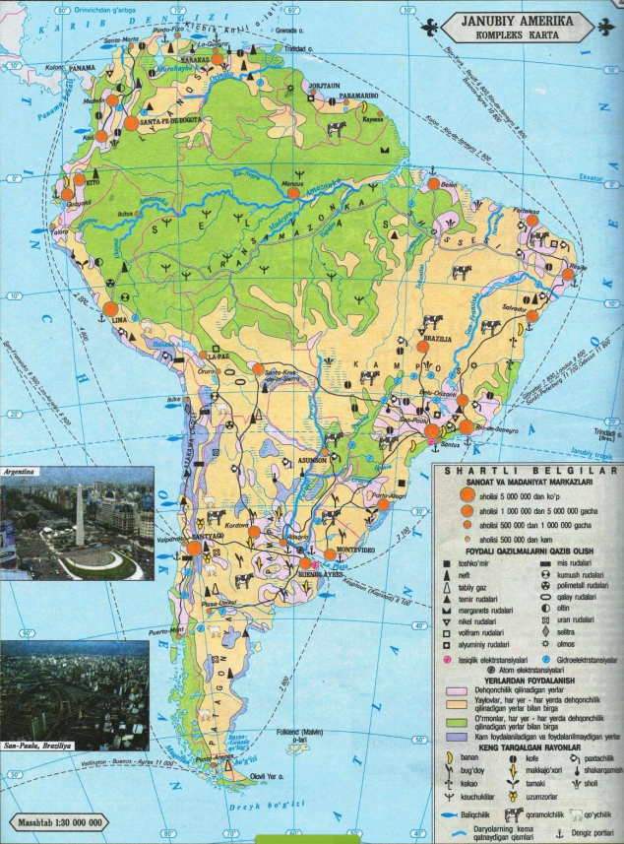
Geografik xaritalar
Ba’zan mavzuli xaritalarda bitta yoki ikkita emas, balki bir-biri bilan bog‘langan
bir qancha komponentlar ko‘rsatilgan bo‘ladi.
Bunday xaritalarga kompleks xaritalar deyiladi.

Slide 17
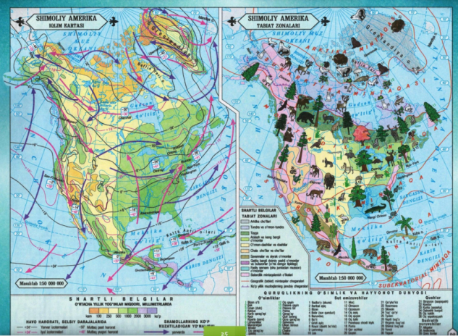
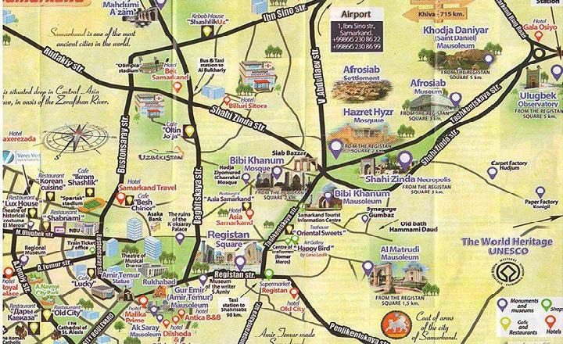
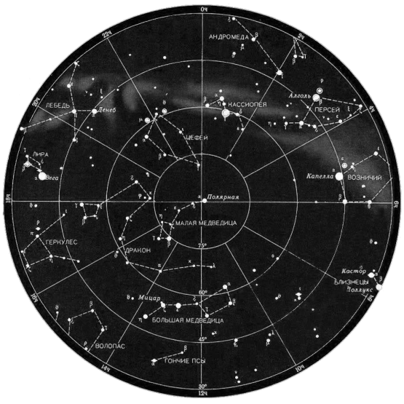
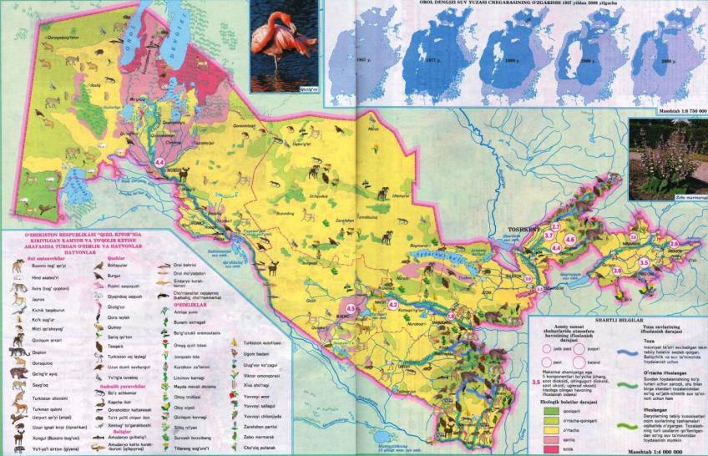
Maqsadiga ko‘ra xarita turlari
1
3. Ilmiy
4. Targ‘ibot-tashviqot
2. Turistik
1. O‘quv
2
3
4

Slide 18
Geografik atlaslar
Yagona dastur asosida bir butun asar sifatida bajarilgan geografik xaritalarning sistemali to‘plamiga
geografik atlas
deb aytiladi.

Slide 19
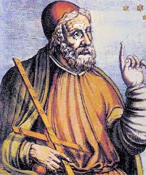
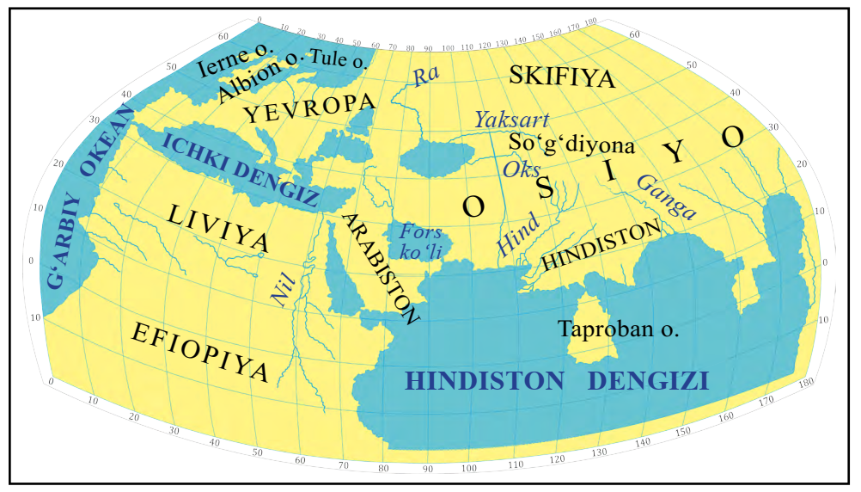
Klavdiy Ptolemey
Qadimgi yunon olimi
Klavdiy Ptolemeyning geografik xaritalar to‘plamini
(eramizning II asri)
birinchi geografik atlas
deb hisoblash mumkin.

Slide 20
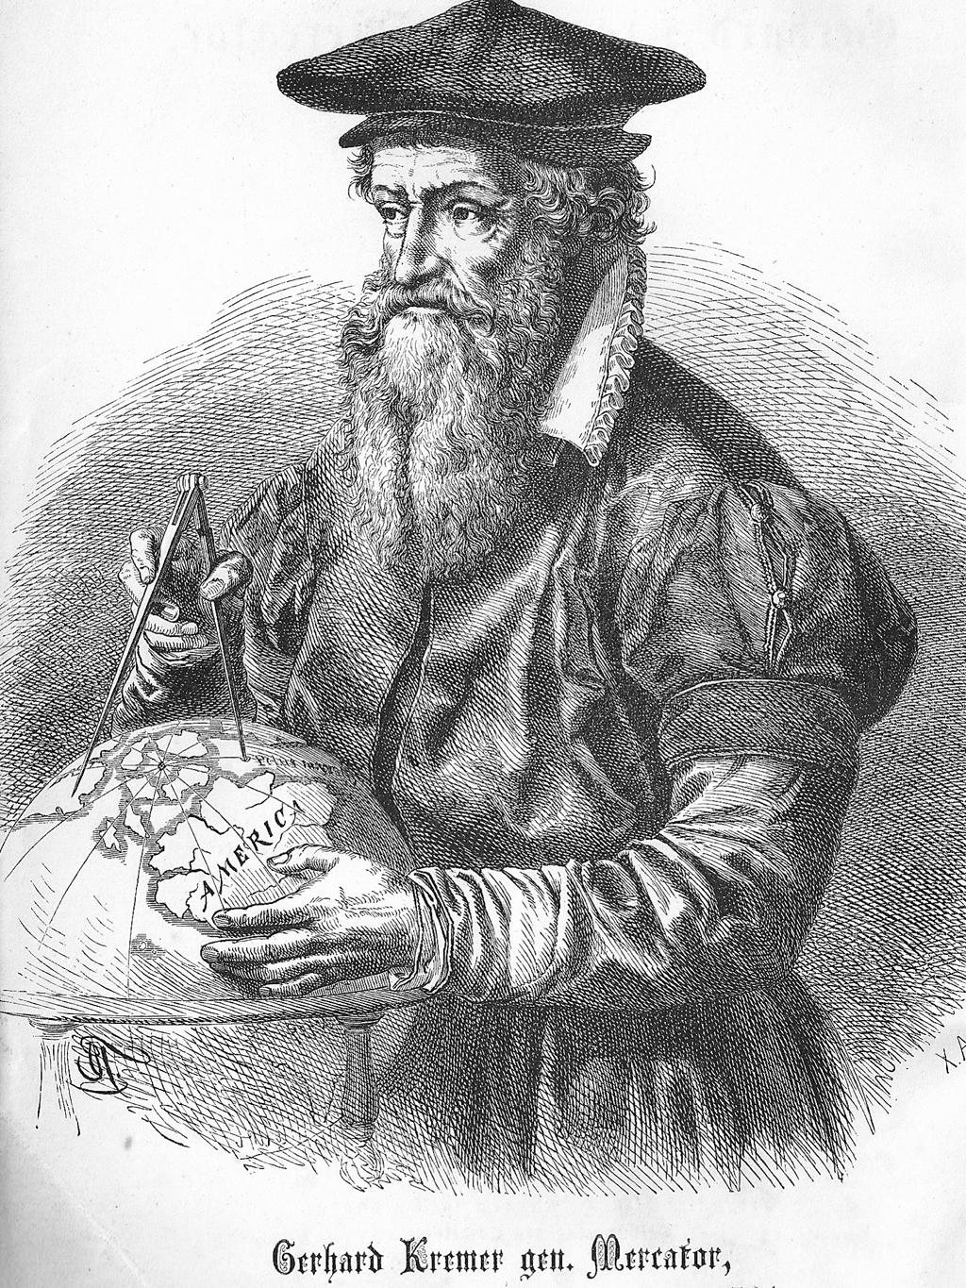
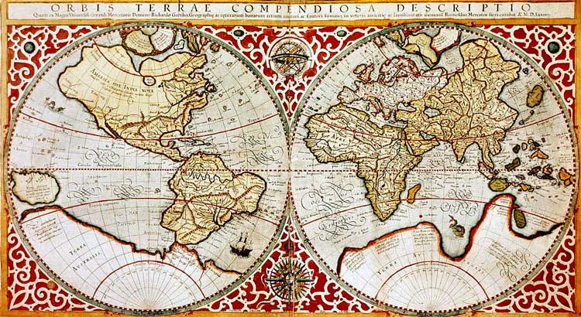
Gerard Merkator
Xaritalarning to‘plami uchun
«Atlas» nomi Merkator tomonidan (1595- yil) taklif etilgan.

Slide 21
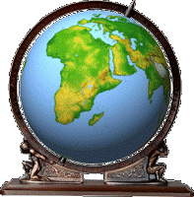
Geografik globuslar
Globus Yer sharining kichraytirilgan modeli bo‘lib, Yerning tashqi qiyofasini hamda uning yirik qismlari (materiklar, okeanlar, ularning bo‘laklari) nisbatini eng to‘g‘ri va ko‘rgazmali tasvirlaydi.

Slide 22
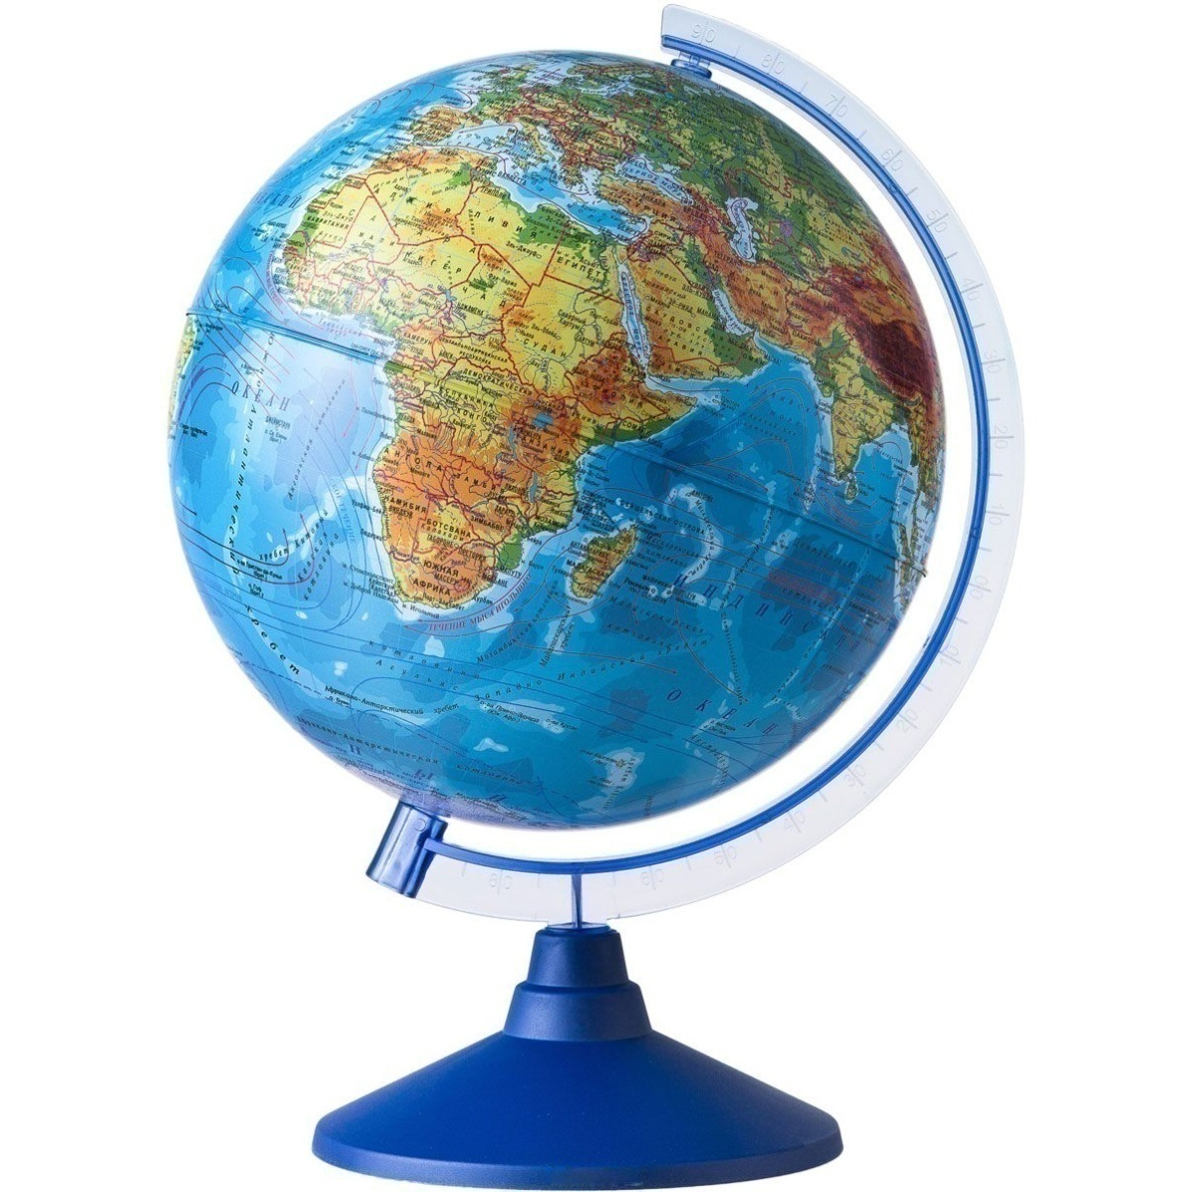
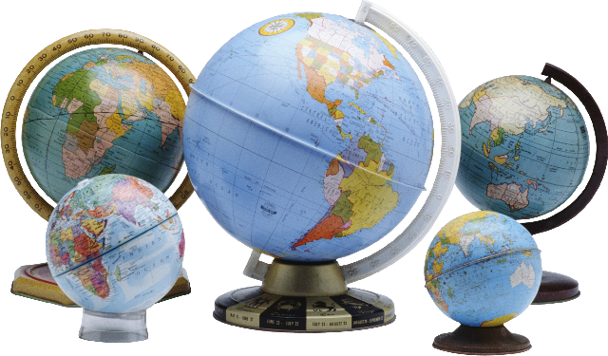
Geografik globuslar
Globusda kartografik tasvirning xatoliklari bo‘lmaydi,
shuning uchun
undagi turli geografik obyektlarni bir-biriga taqqoslash mumkin.

Slide 23
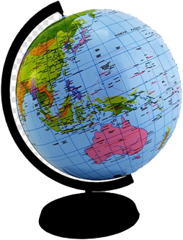
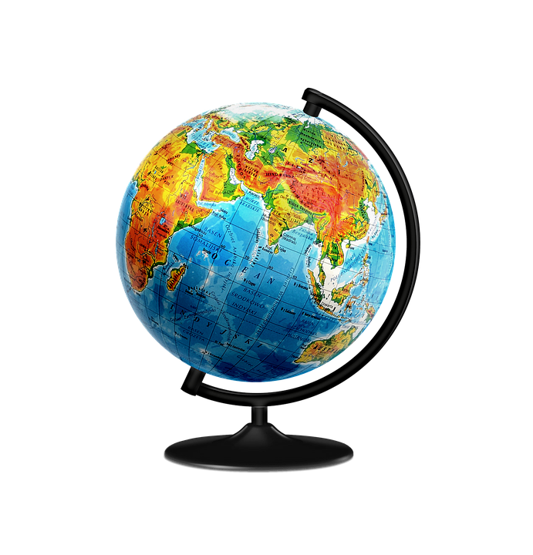
Maktab o‘quv globuslari
1: 83 000 000
1: 50 000 000
1: 40 000 000
Siyosiy globus
1: 30 000 000
Tabiiy globus

Slide 24
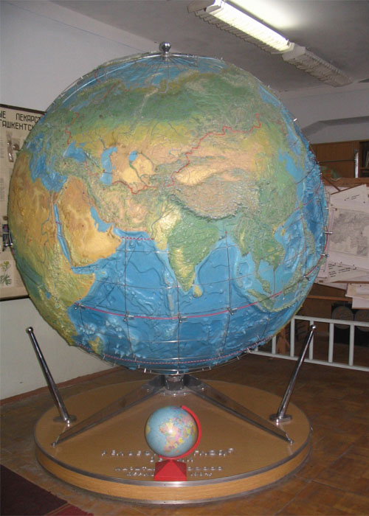
Globuslar masshtabi
Mayda masshtabli globuslar masshtabi 1: 83 000 000
O‘rta masshtabli globuslar masshtabi 1: 40 000 000 dan
1 : 70 000 000 gacha
Yirik masshtabli globuslar masshtabi 1: 30 000 000
1 : 7 000 000
1 : 50 000 000

Slide 25
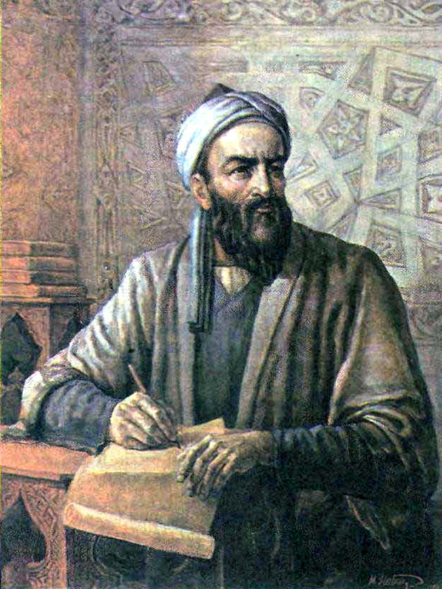
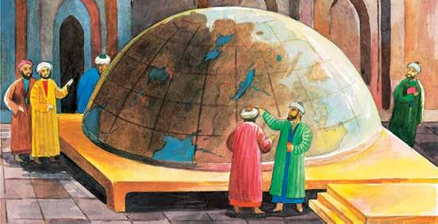
Beruniy globusi
Abu Rayhon Beruniy XI asrda birinchi bo‘lib shimoliy yarimsharning globusini yasagan.

Slide 26
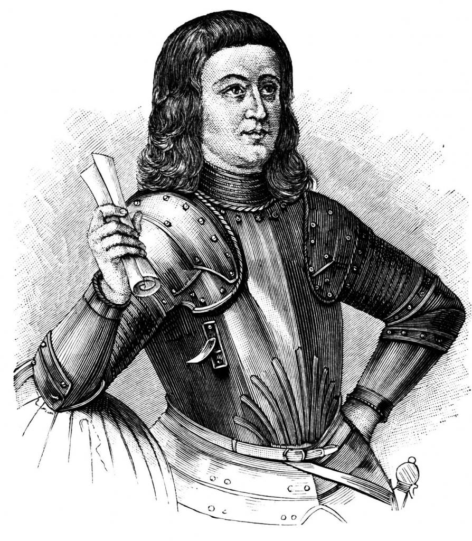
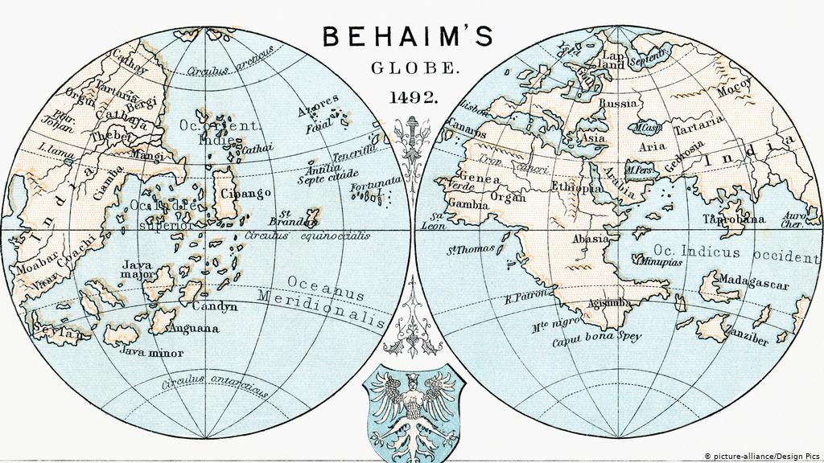
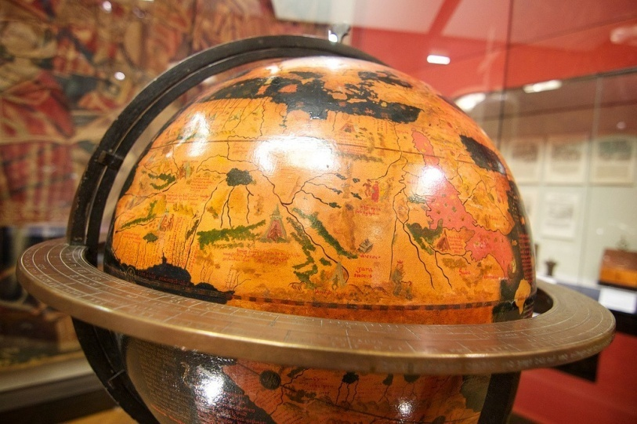
Martin Bexaym
1492-yill
Butun Yer sharini tasvirlagan birinchi mukammalroq globusni yasagan.

Slide 27
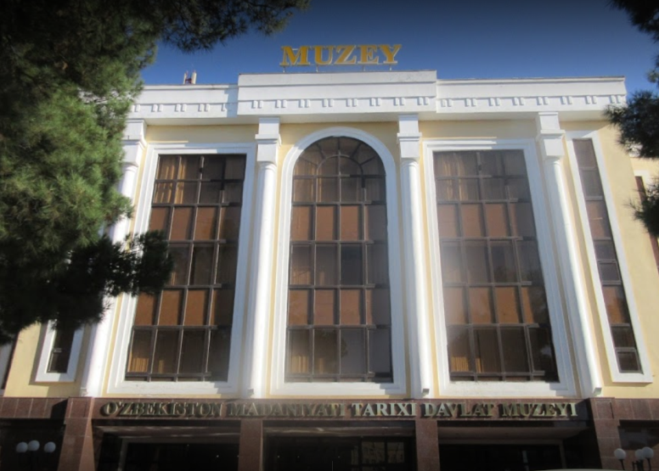
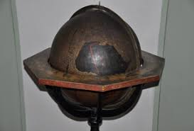
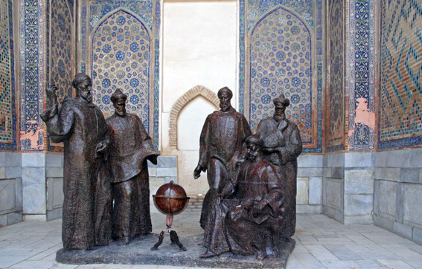
Hoji Yusuf Hay’atiy
Samarqand
1886-yill
U 11 ta katta-kichik globus yasagan.
XIX asrning 80-yillarida yasagan eng katta globusi Samarqanddagi Oʻzbekiston xalqlari madaniyati va san’ati tarixi muzeyida saqlanmoqda.
Globusning boʻyi 117 sm.
Sharining aylanasi 160 sm. Masshtabi 1 sm da 250 km.
Globusga belbogʻ tarzida 12 burj doirasi oʻrnatilgan, qariyb mingta joy nomi yozilgan.

Slide 28
“Relyefli globus”
Mirzo Ulug‘bek nomidagi O‘zMU “Geografiya va tabiiy resusrlar” fakultetida saqlanmoqda.
Bu globusning masshtabi 1 : 7 000 000, ya’ni undagi har bir santimetrdagi masofa 70 km ga teng yoki Yer shari 7 million marta kichraytirilgan holda tasvirlangan.
Balandligi taglamasi bilan 2,5 metr
Diametri 2 metr
Sharning og‘irligi 240 kg
Aylanasining uzunligi 6 metr
Taglamasi 250 kg
Umumiy og‘irligi yarim tonna
Umumiy sathi 13 kv.m

Slide 29
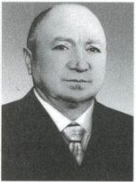
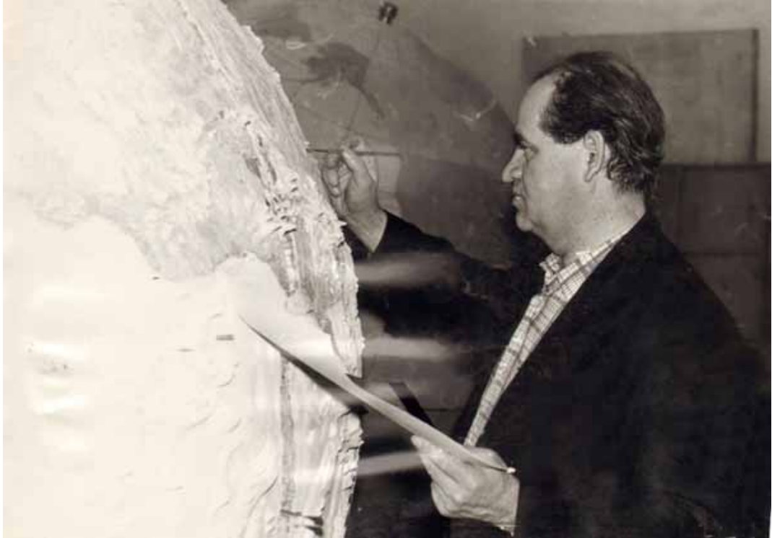

Hamidulla Hasanov
“Relyefli globus” ning yasalishi Hamidulla Hasanovning 1979-yilda Rossiyaning Perm universitetiga qilgan xizmat safari bilan bog‘liq.
Bu universitetdagi diametri bir metrli globusni ko‘rgan olimda undan ham kattaroq relyefli globusni yaratish g‘oyasi paydo bo‘lgan.
Ivan Yegorovich Oshev
Hamidulla Hasanov

Slide 30

Toshkent globusi
Globusning eng ahamiyatli tomoni unda yer yuzining turli shakllari – tog‘lar, qirlar, tekisliklar, botiqlar va okean osti relyefi ular tabiatda qanday ko‘rinishda bo‘lsa, shundayligicha tasvirlangan.
Dunyodagi turli tabiat zonalari - tundra, o‘rmonlar, cho‘llar, dashtlar, muzliklar xuddi o‘zidek turli ranglar bilan ko‘rsatilgan.

Slide 31



Bu qanday xarita?
Tasvirlangan hududning katta-kichikligiga ko‘ra:
Masshtabiga ko‘ra:
Mavzuli xarita
Mazmuniga ko‘ra:
Dunyo xaritasi
Mayda masshtabli xarita
Maqsadiga ko‘ra:
Turistik xarita

Slide 32
Quyidagi jadvalni to‘ldiring
Olimlar | Amalga oshirgan ishlari
 | Uning geografik xaritalar to‘plamini birinchi geografik atlas deb hisoblash mumkin
 | “Atlas” atamasini fanga kiritgan
 | Birinchi bo‘lib yarimsharlar globusini yasagan
 | Samarqanddagi globusni yasagan
 | “Relyefli globus”ni yaratishgan

Slide 33
To‘g‘ri javob:
Olimlar | Amalga oshirgan ishlari
Ptolemey | Uning geografik xaritalar to‘plamini birinchi geografik atlas deb hisoblash mumkin
Merkator | “Atlas” atamasini fanga kiritgan
Abu Rayhon Beruniy | Birinchi bo‘lib yarimsharlar globusini yasagan
Hoji Yusuf Hay’atiy | Samarqanddagi globusni yasagan
H.Hasanov va I.Y.Oshev | “Relyefli globus”ni yaratishgan

Slide 34


Topishmoq
U rasmga qarindosh, Xaritaga yaqinroq.
Yerning shakli – modeli,
Cho‘zinchoqmas, yumaloq.

Slide 35
Topishmoq
Shahari bor, odami yo‘q.
Dengizi bor, suvi yo‘q.
O‘rmoni bor, daraxti yo‘q.
Tog‘i bor-u, qori yo‘q.

Slide 36
Topshiriq:
Darslikning 7-9 sahifasidagi 2-mavzuni o‘qing.
Daftaringizga darslikning
9-sahifasidagi savollarga
javob yozing.
3. Atlas va xaritalarning turlarini chizmada aks ettiring.

